Slide 1



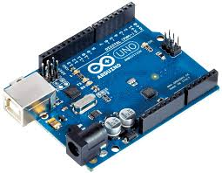

Slide 2
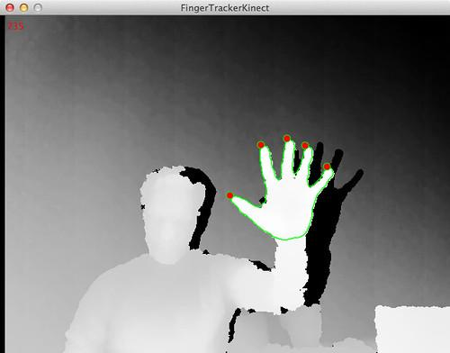
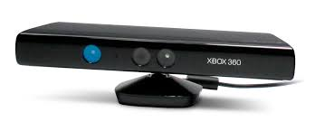
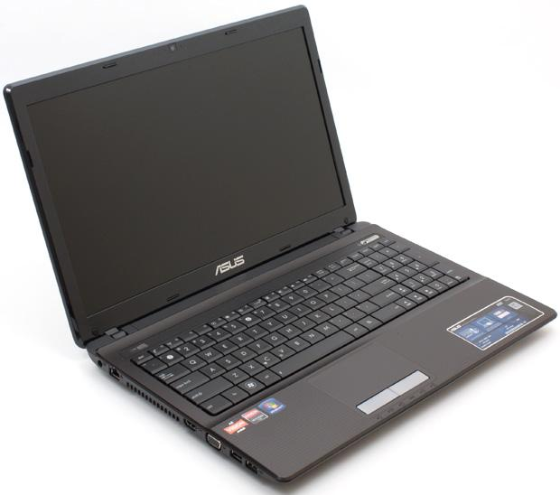
Processing kinect projekt

Slide 3
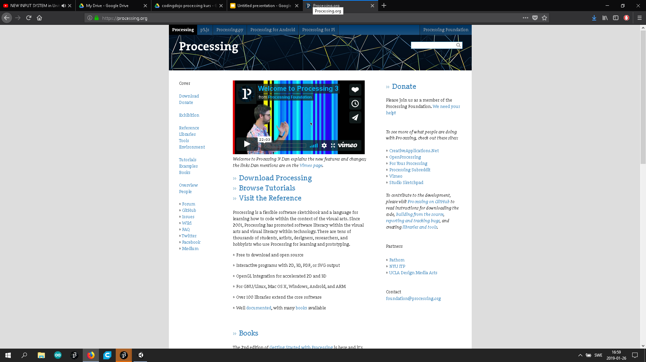
Processing.org
download
win/mac/linux
extrahera
skapa mapp
mediaev4tw
Notes:
Öppna en valfri webbläsare och gå in på processing.org det ska finnas usb med alla programmen.

Slide 4
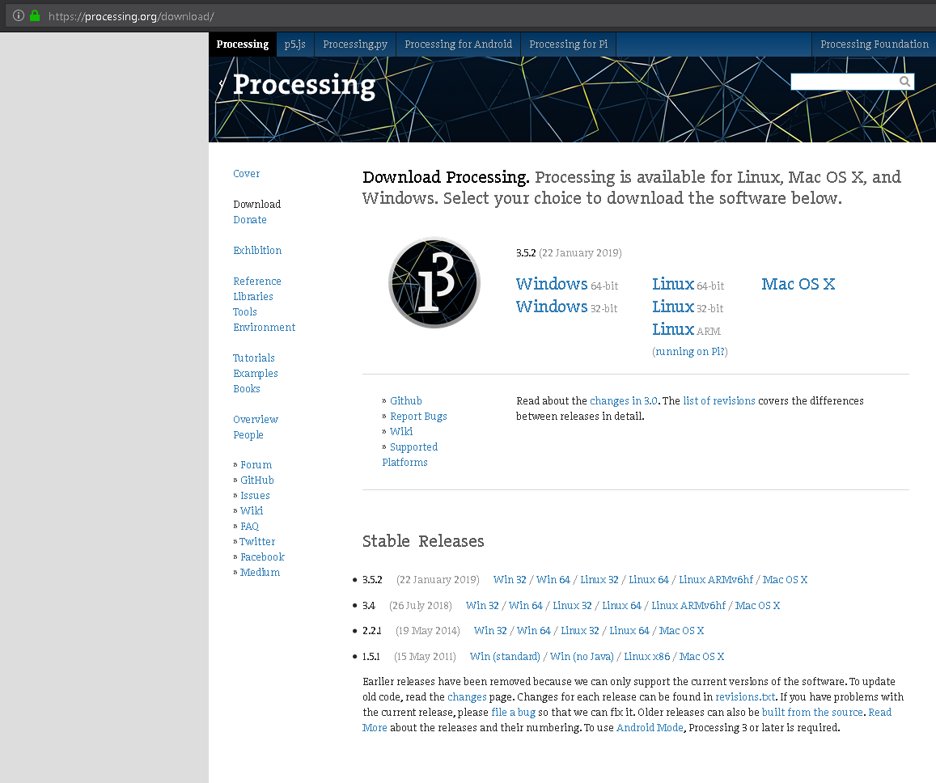
Processing.org
download
win/mac/linux
extrahera
skapa mapp
Notes:
Ladda ner programmet till rätt operativsystem med 64 bit förmodligen

Slide 5
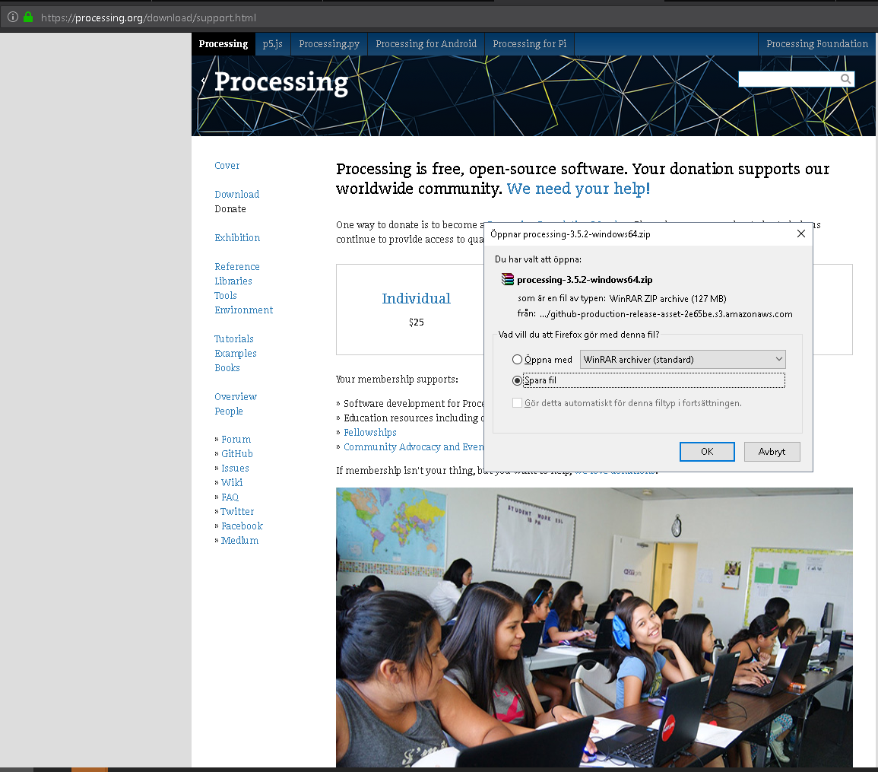
Processing.org
download
win/mac/linux
extrahera
skapa mapp
Notes:
Win och mac har .zip linux har .tgz

Slide 6
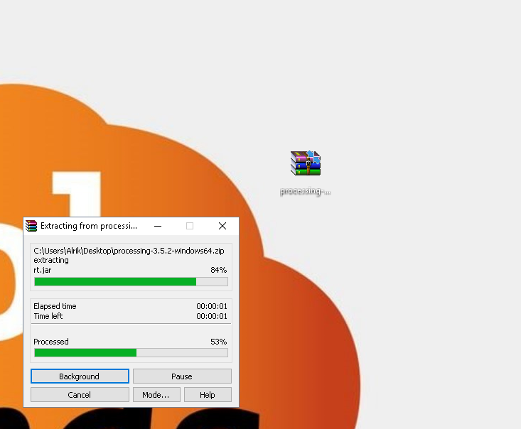
Processing.org
download
win/mac/linux
extrahera
skapa mapp
Notes:
Använd något extraherings program typ winrar eller winzip.

Slide 7

Processing.org
download
win/mac/linux
extrahera
skapa mapp
Notes:
Man får en mapp med programmet in. (Har ingen setup fil.)

Slide 8

Processing.org
download
win/mac/linux
extrahera
skapa mapp
Notes:
Man får en mapp med programmet in. (Har ingen setup fil.)

Slide 9
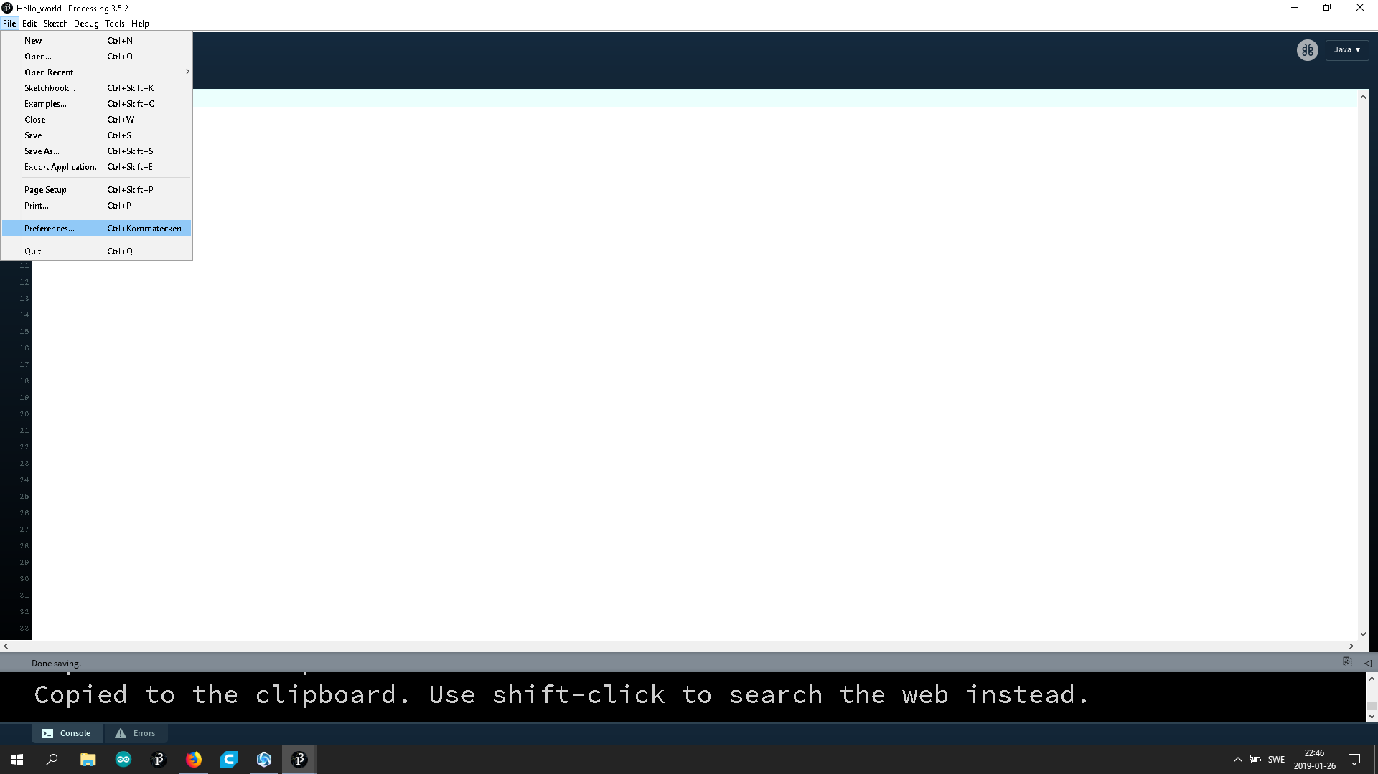
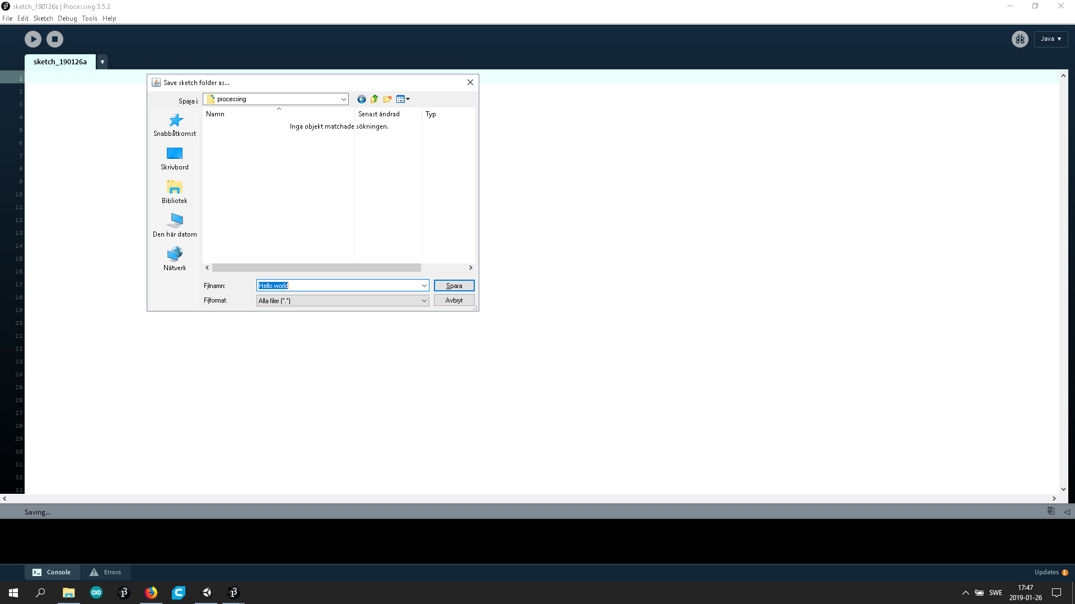
Settings

Slide 10
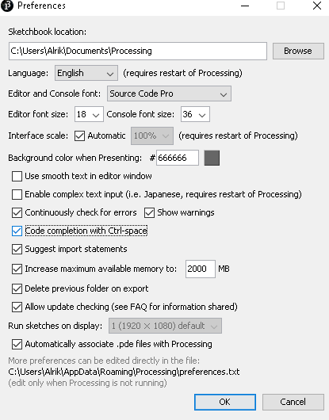
Settings
Standard plats för projektmappen
Textstorlek på kod.
Textstorlek på terminalen på bottnen.
Tipsar om möjliga kod attributer efter punkt

Slide 11
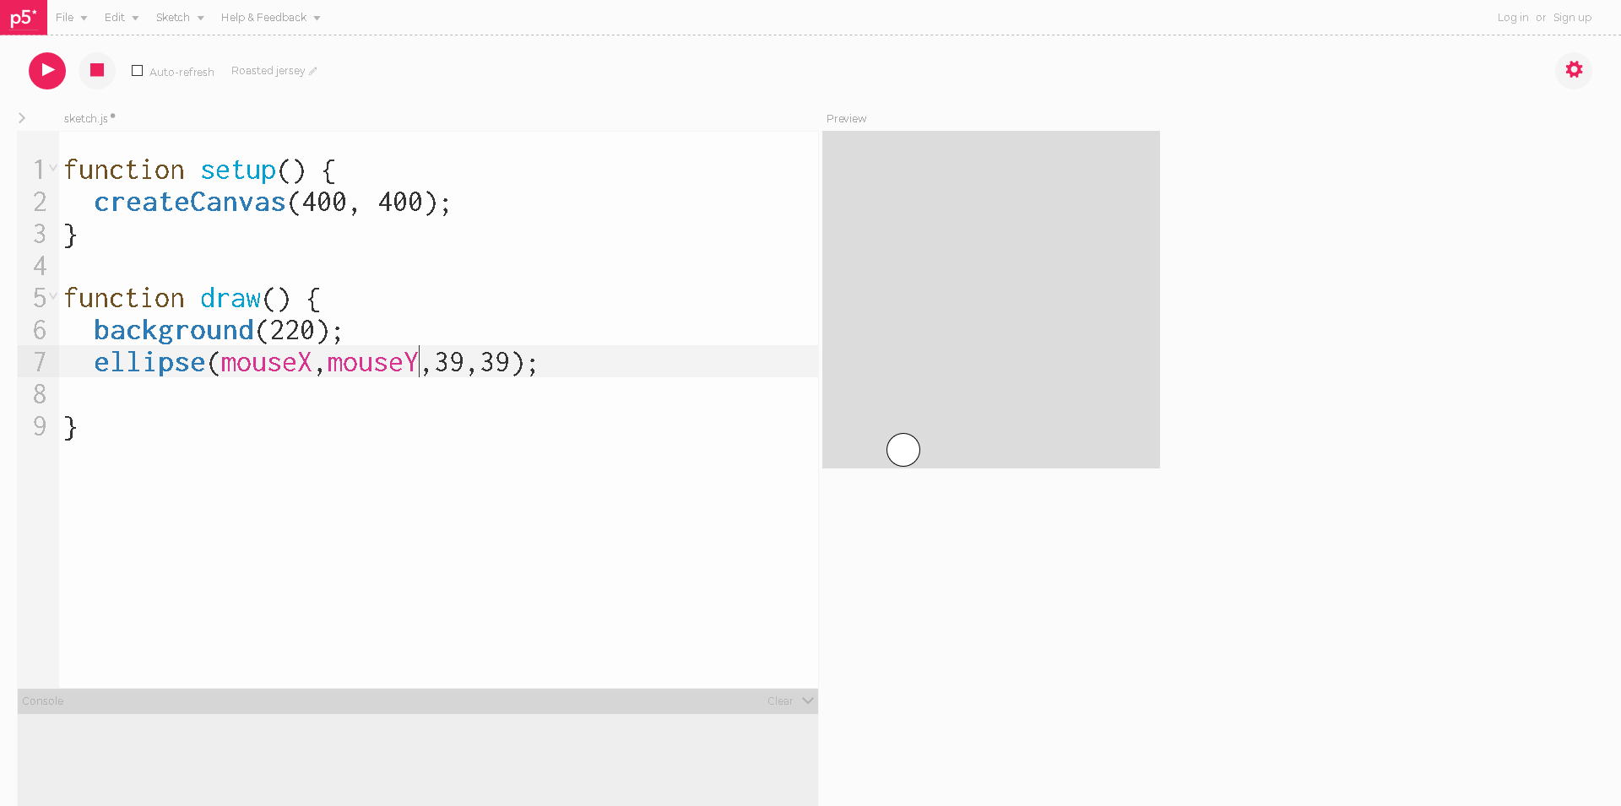
Webbversion på www.editor.p5js.org

Slide 12
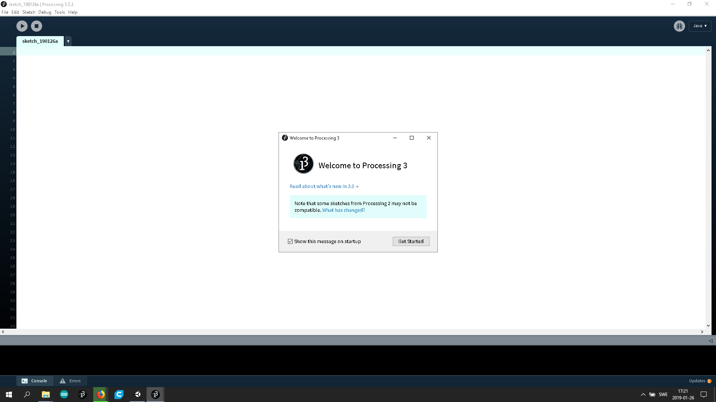

Slide 13
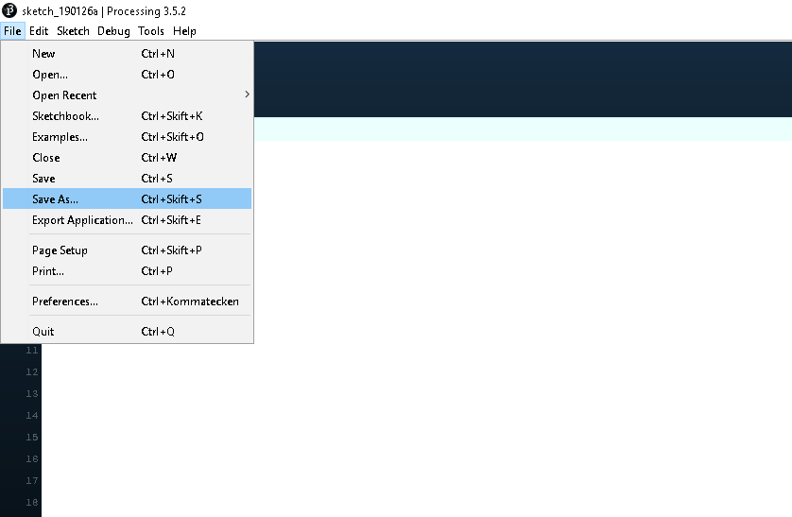
Spara sketchen till en mapp

Slide 14
Döp den till “Paint”

Slide 15
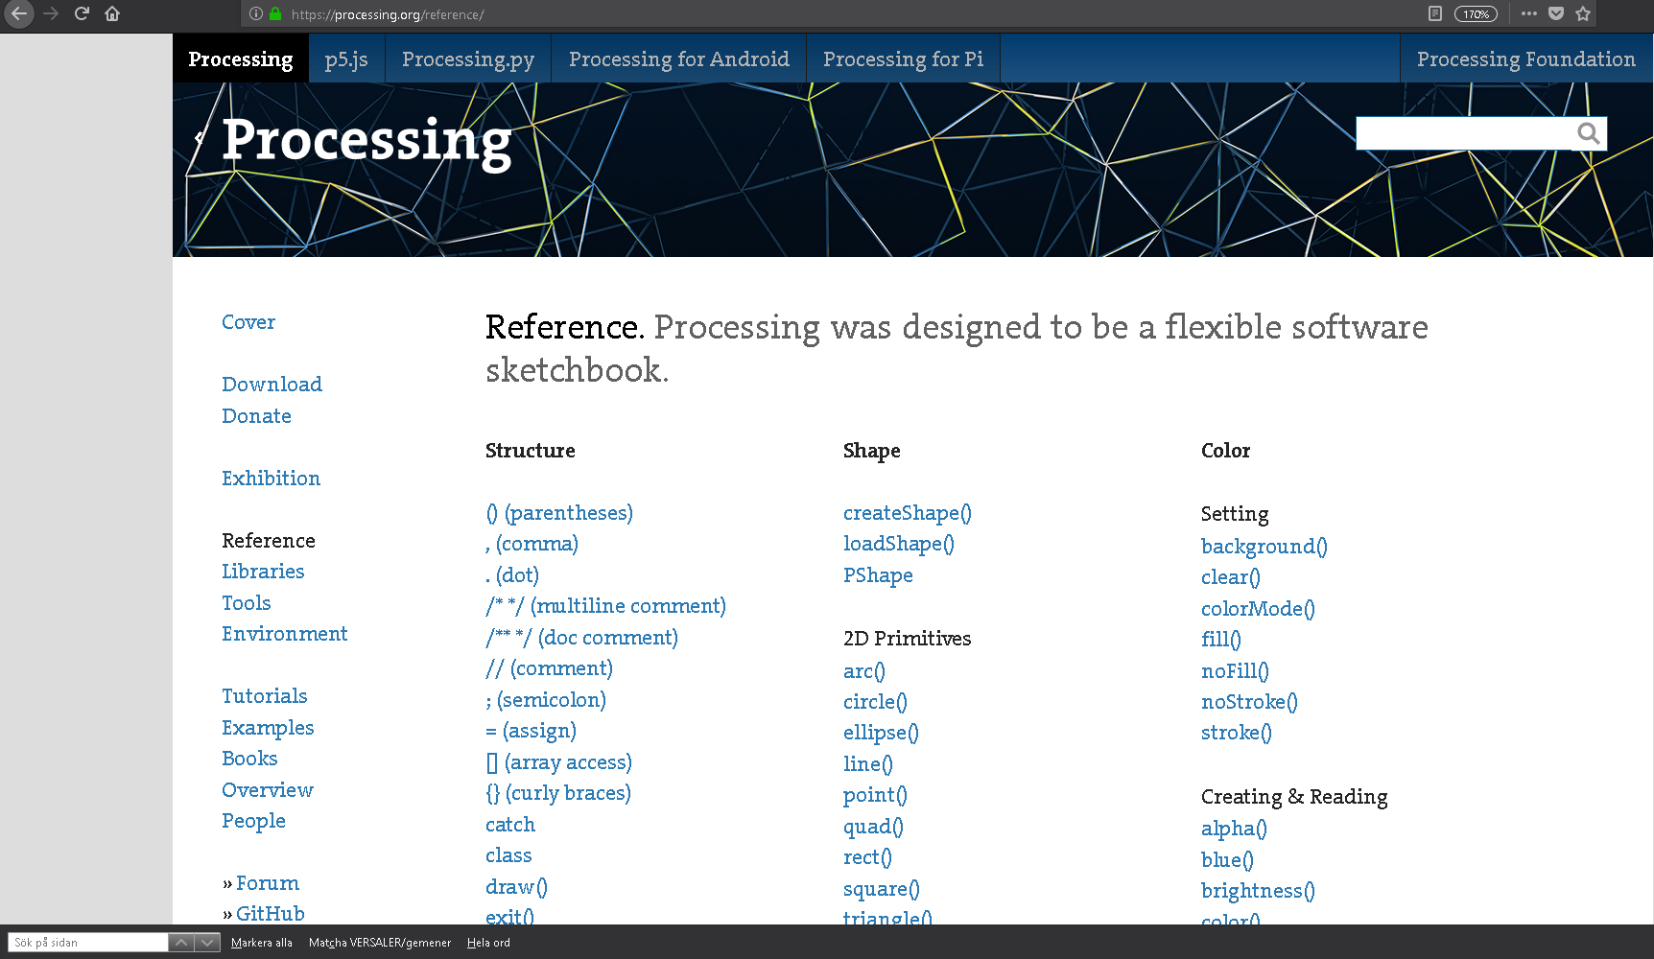
Referenser processing.org/reference
Ctrl + F. (leta efter ett ord/fras på webbläsaren)

Slide 16
Snabbkommandon
Autoformatering ctrl + t
Kopiera ctrl + c
Klistra in ctrl + v
Markera allt ctrl + a
Spara ctrl + s
Kör programmet Ctrl + r
Gå till sketchmappen ctrl + k
Byta flik ctrl + alt + höger/vänster piltangent

Slide 17

Paint
Grundläggande syntax
Kodstruktur
Sekventiell exekvering
Variabler
Deklarera
Inbyggda funktioner
Koordinatsystem
Felsöka
Input
Keycodes

Slide 18
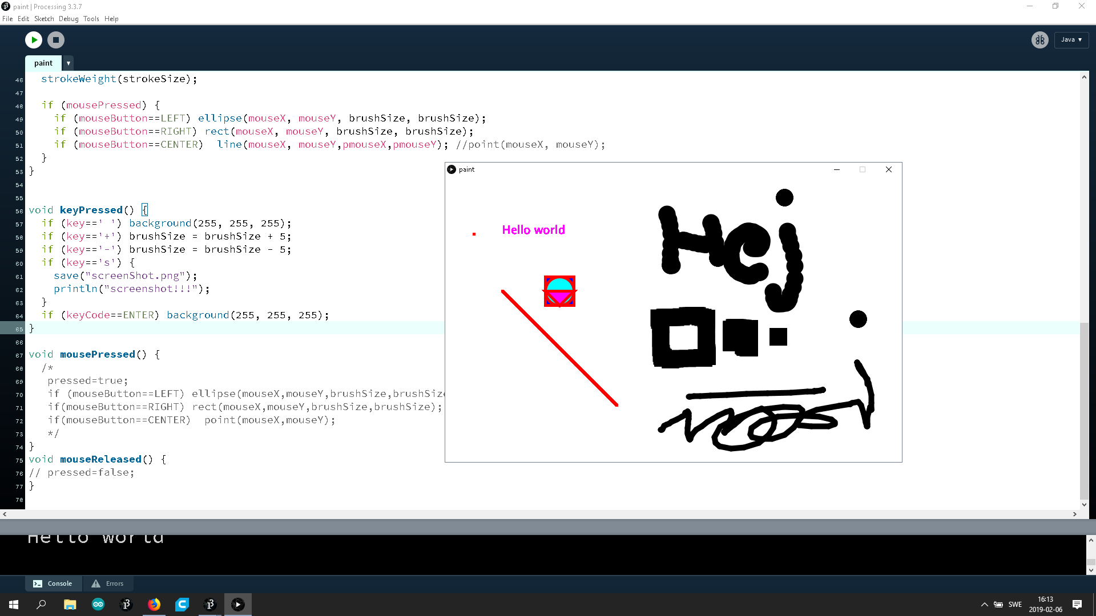

Slide 19
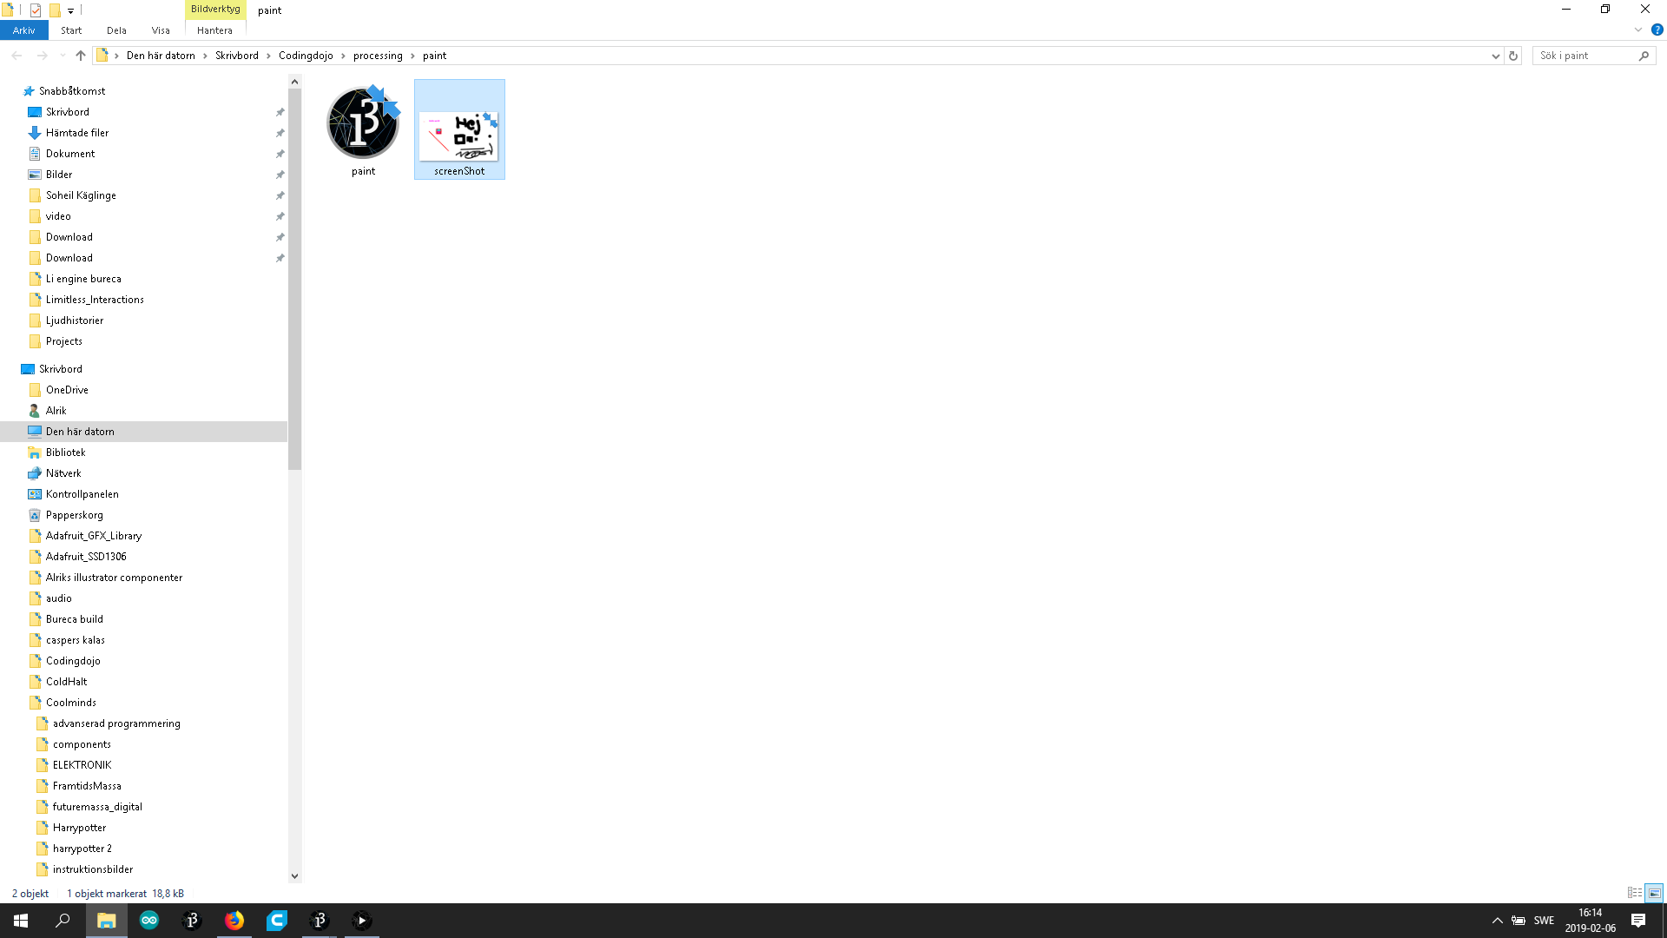
Exportera bilder
Gå till sketchmappen ctrl + k

Slide 20
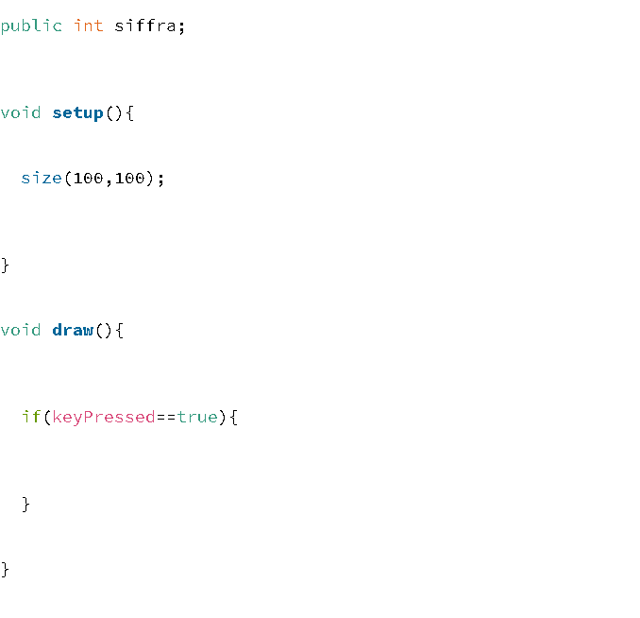

Slide 21
Deklarera variabel siffra
Inbyggd funktion som heter setup
Kalla/kör size funktionen
Inbyggd funktion som heter draw
If sats som kollar efter om man trycker på någon tangent

Slide 22
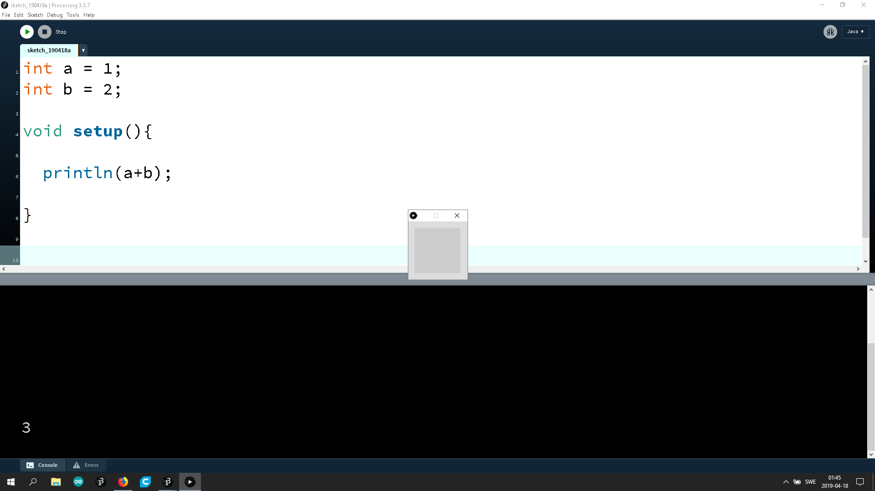
Skriv ut i konsolen (System.out.println)

Slide 23
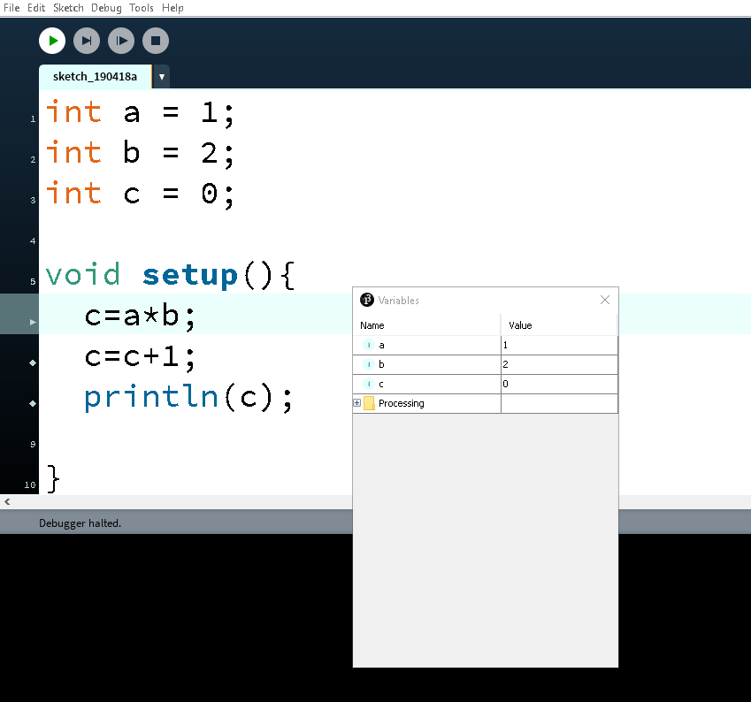
Debugger till för att förstå flödet av data
Breakpoints
Visa variabler
paus
Gå in i funktioner

Slide 24
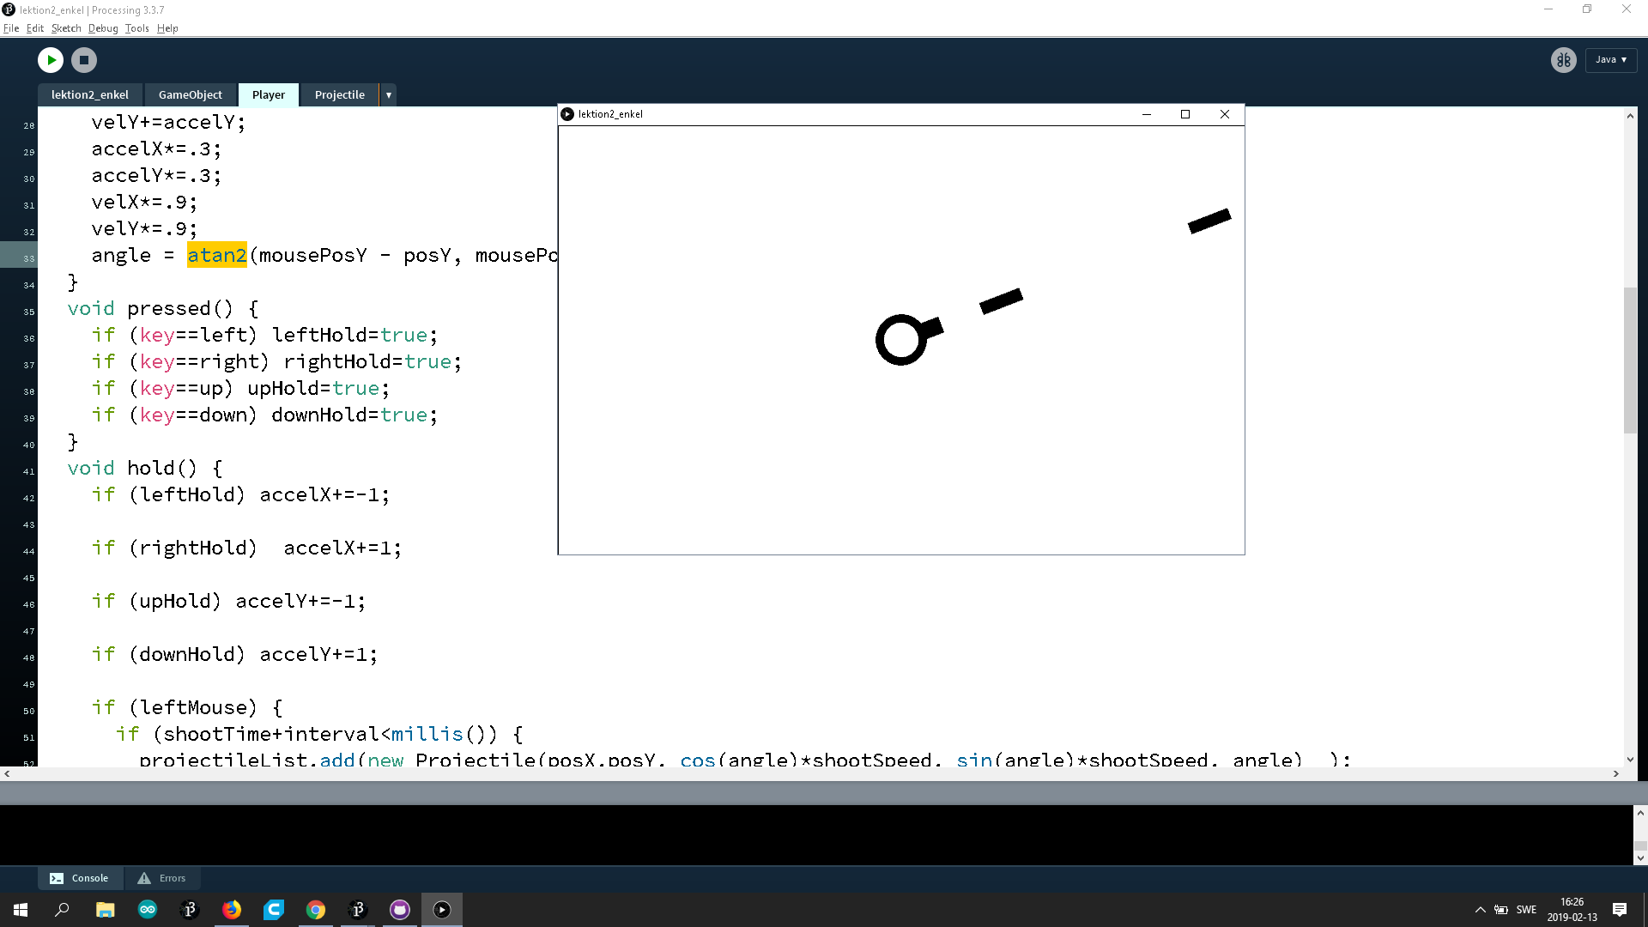

Slide 25
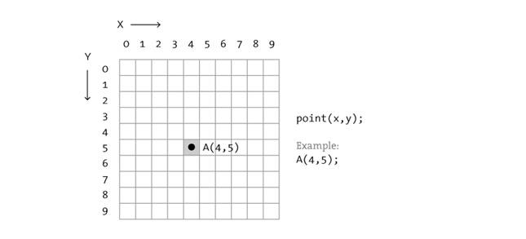
Koordinatsystem i Processing

Slide 26
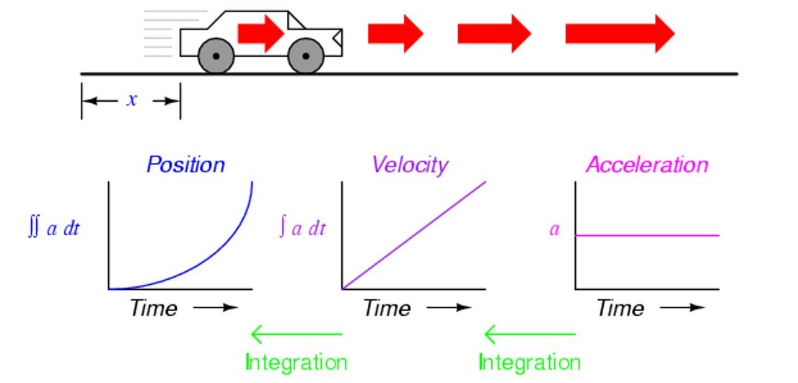

Slide 27
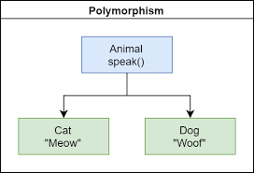
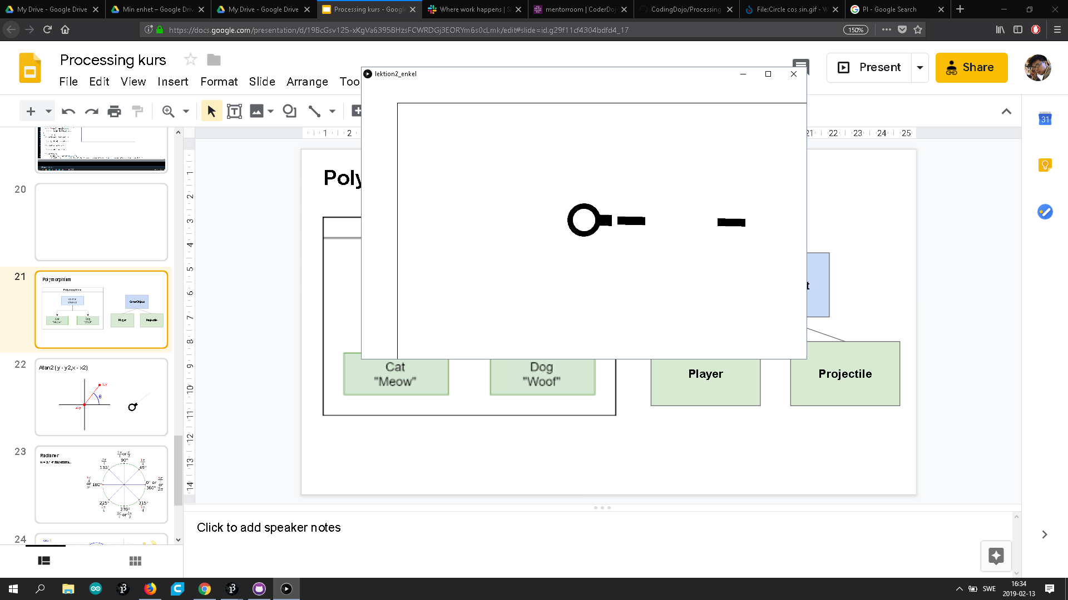
Polymorphism
GameObject
Player
Projectile

Slide 28
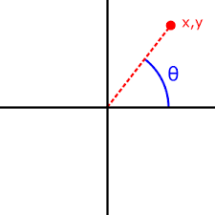
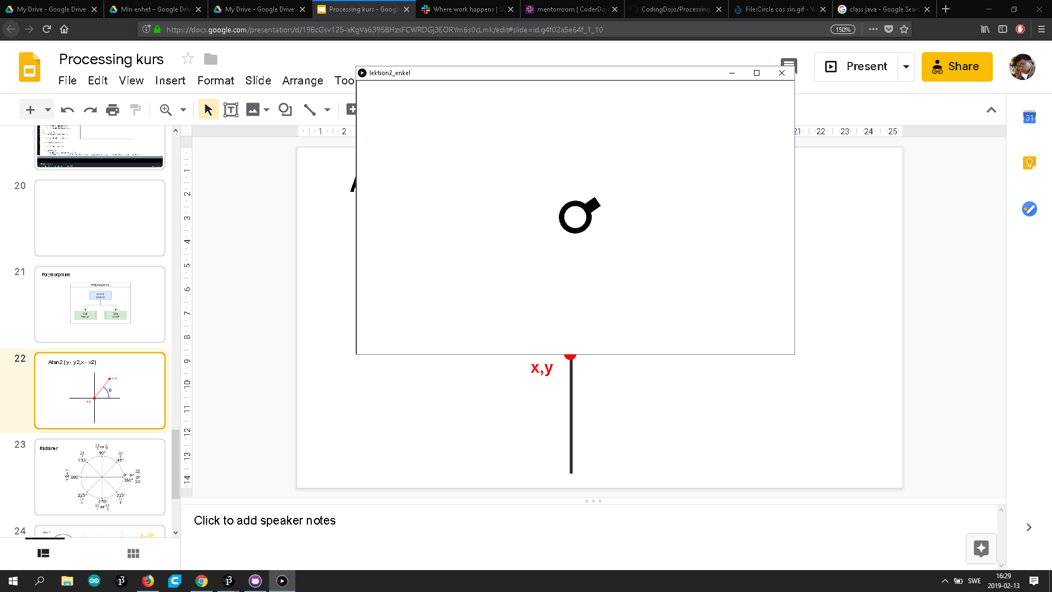
Atan2 (y - y2,x - x2)
x,y

Slide 29
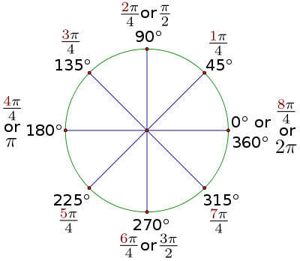
Radianer
π = 3.14159265359...

Slide 30
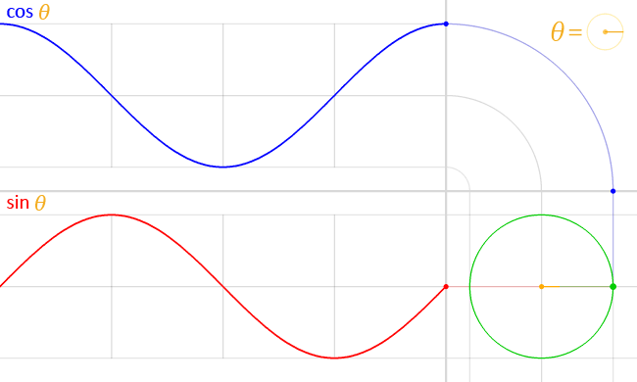

Slide 31
Titel: Utveckling av spel och mjukvaror för nybörjare i Java.
6 Februari 17:30 - 19:30
13 Februari 17:30 - 19:30
20 Februari 17:30 - 19:30
Lär dig grundläggande programmering i förenklad Java med utbildningsplattformen Processing 3.
Kursen är för nybörjare och har inga kunskapskrav.
Ta med en laptop (windows/Mac/Linux, EJ CHROMEBOOKS!). Ladda gärna ner Processing till er laptop i förväg.
Länk till gratis Processing 3.5.2 : https://processing.org/download/

